Slide 1







K-Digital Training
SAP YOUNG NEXT CLOUD 4기
팀 프로젝트명 (주제)
TEAM 1조 어벤져스 (팀명)
김○○, 박○○, 이○○, 최○○, 정○○

Slide 2









K-Digital Training
목 차
01
프로젝트 개요
02
프로젝트 팀 구성 및 역할
03
프로젝트 수행 절차 및 방법
04
프로젝트 수행 현황
05
추가 계획

Slide 3





01
K-Digital Training
프로젝트 개요
아래 내용이 반드시 포함되도록 작성한다.
프로젝트 주제 및 선정 배경, 기획의도, AS-IS TO-BE , 비즈니스 로직, ERD

Slide 4





02
K-Digital Training
프로젝트 팀 구성 및 역할
해당 프로젝트를 진행하면서 교육생 별로 주도적으로 참여한 부분을 중심으로 작성한다.
* 프로젝트 운영 중 PM의 지원내역도 간략하게 작성
교육생 | 역할 | 담당 모듈, 프로그램
김○○ | 팀원
박○○ | 팀원
정○○ | PL
이○○ | PM

Slide 5
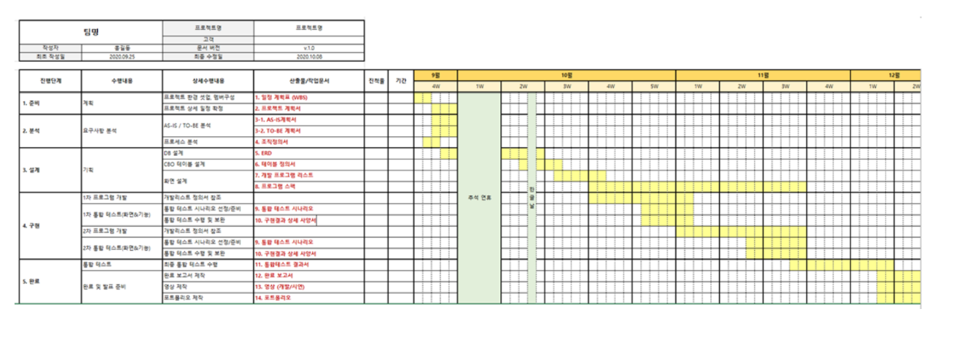




03
K-Digital Training
프로젝트 수행 절차 및 방법
프로젝트의 프로젝트 수행 및 완료 과정으로 나누어서 작성한다.
WBS 깨지지 않게 잘 보이도록 첨부
외부 데이터 수집
모바일 플랫폼 구현

Slide 6



04
K-Digital Training
프로젝트 수행 현황
프로그램 결과물을 세부적으로 작성한다.
!
이어지는 예시는 하나의 사례 제공을 위해서 간단하게 제시한 것이므로 프로그램 성격에 따라 보다 자세하게 작성
프로젝트
수행 현황
1
프로그램 수행 흐름 순서를 확인할 수 있도록 작성
2
프로그램 수행 과정에서의 각 기술들의 기능들과 구현방법, 구현 결과 작성
3
결과를 서술하는 과정에서는 활용된 기술의 핵심기능, 구현 결과* 등을 상세히 작성

Slide 7
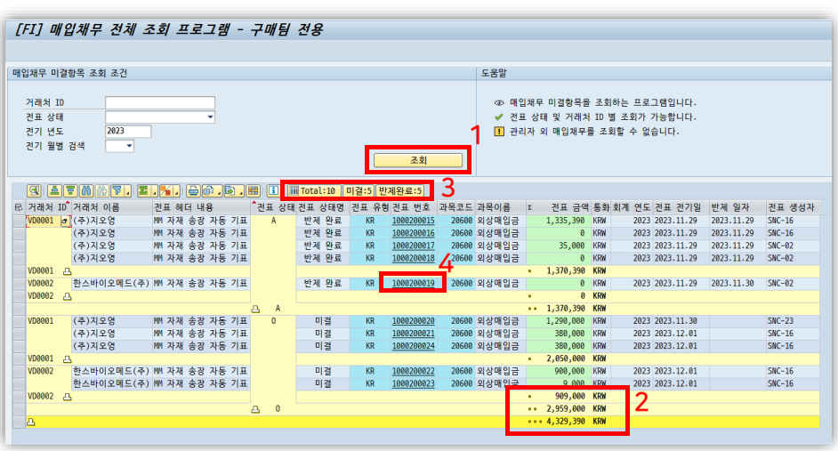
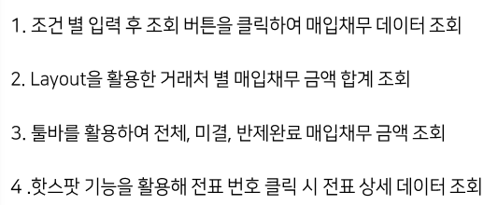
04
K-Digital Training
프로젝트 수행 현황
프로그램 명

Slide 8
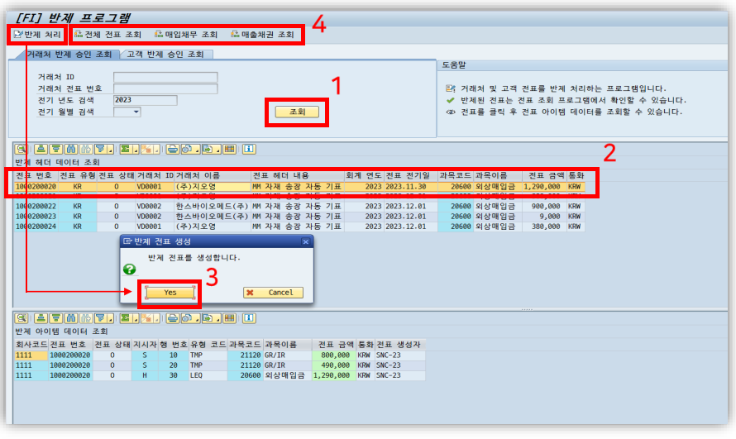
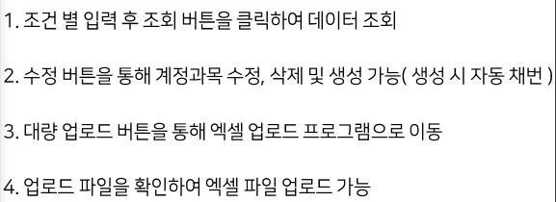
04
K-Digital Training
프로젝트 수행 경과
반제 프로그램(ABAP)

Slide 9
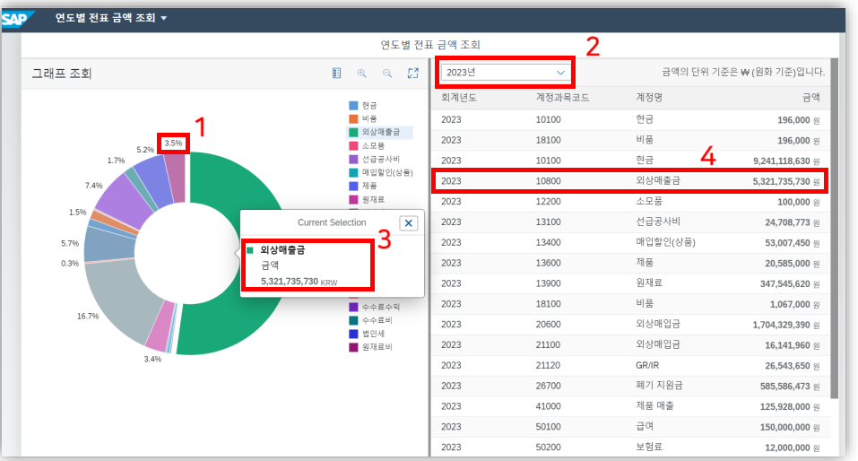
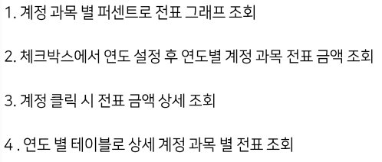
04
K-Digital Training
프로젝트 수행 경과
연도별 전표 금액 조회 프로그램(FIORI)

Slide 10



05
K-Digital Training
추가 계획
최종 평가 때 어떤 점을 보완하고 추가 프로그램을 개발할 것인지에 대한 계획 작성
(예시)
남은 프로그램 개발리스트 및 현황
중간 평가 잘한 부분과 아쉬운 점
예
프로젝트 중간결과물의
추후 개선점이나 보완할 점 등 내용 정리
최종 평가를 위한 개발 계획

